Slide 1









学习党的二十大精神
认真贯彻学习党的二十大精神
［二〇二〇级网络工程三班团支部］

Slide 2

前言
党的二十大是在全党全国各族人民迈上全面建设社会主义现代化国家新征程、向第二个百年奋斗目标进军的关键时刻召开的一次十分重要的大会，是一次高举旗帜、凝聚力量、团结奋进的大会。

Slide 3
目录
01
中国共产党的中心任务
02
中国式现代化的本质要求
03
五个“必由之路”
04
习近平新时代中国特色社会主义思想是马克思主义中国化时代化的重大成果

Slide 4
第一章
中国共产党的中心任务

Slide 5


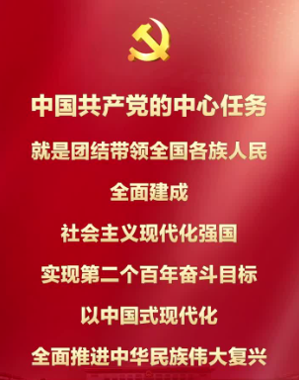
中国共产党的中心任务
从现在起，中国共产党的中心任务就是团结带领全国各族人民全面建成社会主义现代化强国、实现第二个百年奋斗目标，以中国式现代化全面推进中华民族伟大复兴。

Slide 6
第二章
中国式现代化的本质要求

Slide 7
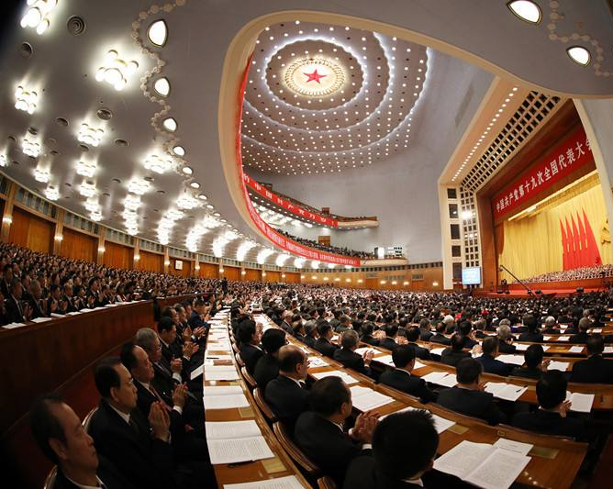
中国式现代化的本质要求
中国式现代化的本质要求是：坚持中国共产党领导，坚持中国特色社会主义，实现高质量发展，发展全过程人民民主，丰富人民精神世界，实现全体人民共同富裕，促进人与自然和谐共生，推动构建人类命运共同体，创造人类文明新形态。

Slide 8
第三章
五个“必由之路”

Slide 9
五个“必由之路”
坚持党的全面领导是坚持和发展中国特色社会主义的必由之路
中国特色社会主义是实现中华民族伟大复兴的必由之路

Slide 10
五个“必由之路”
团结奋斗是中国人民创造历史伟业的必由之路
贯彻新发展理念是新时代我国发展壮大的必由之路

Slide 11
五个“必由之路”
全面从严治党是党永葆生机活力、走好新的赶考之路的必由之路

Slide 12
第四章
习近平新时代中国特色社会主义思想是马克思主义中国化时代化的重大成果

Slide 13
习近平新时代中国特色社会主义思想
坚持党对一切工作的领导。
坚持以人民为中心。
坚持全面深化改革。
坚持新发展理念。
坚持人民当家作主。
坚持全面依法治国。
坚持社会主义核心价值体系。
坚持在发展中保障和改善民生。
坚持人与自然和谐共生。
坚持总体国家安全观。
坚持党对人民军队的绝对领导。
坚持“一国两制”和推进祖国统一。
坚持推动构建人类命运共同体。
坚持全面从严治党。

Slide 14
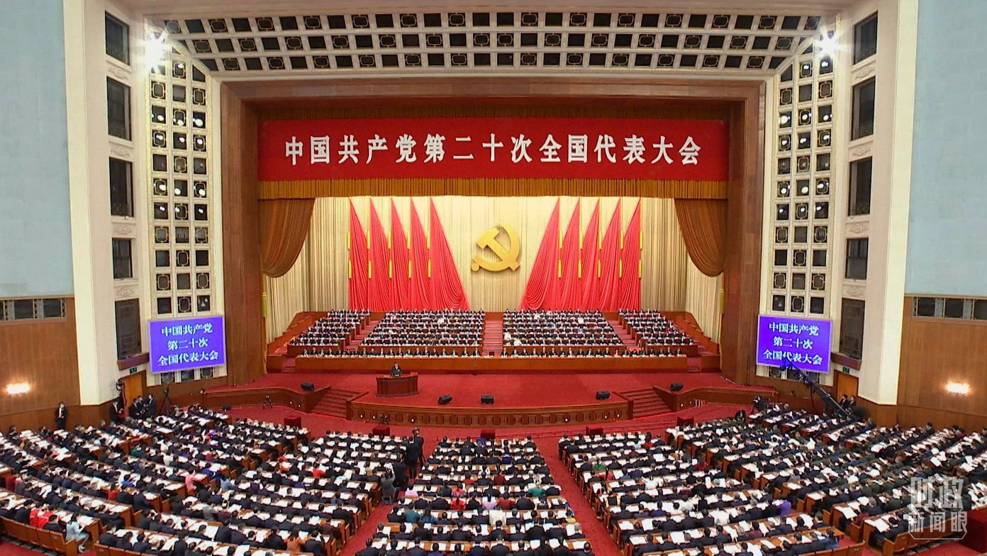

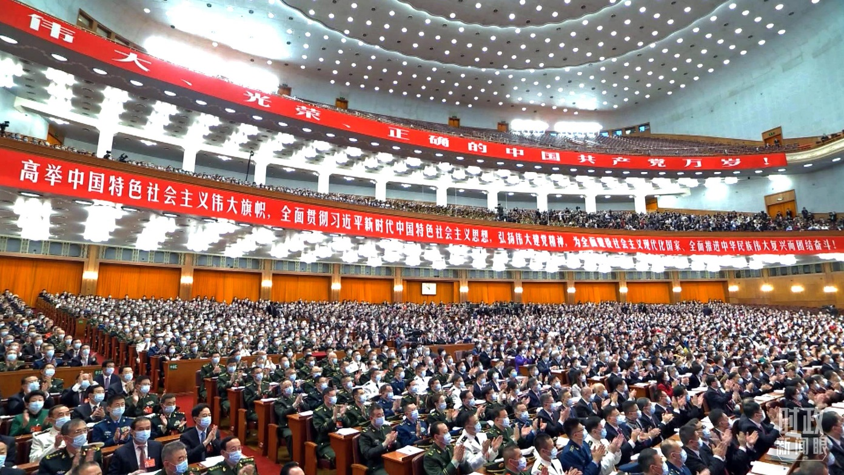
习近平新时代中国特色社会主义思想
习近平新时代中国特色社会主义思想深刻反映了我们党对于共产党执政规律、社会主义建设规律、人类社会发展规律的认识与把握，是“中国化时代化的马克思主义”，是指引党和国家实现发展与变革的指导思想。

Slide 15
汇报完毕 感谢聆听
认真贯彻学习党的二十大精神
［二〇二〇级网络工程三班团支部］

